Slide 1

Le numérique « vert »

Slide 2
Sens du mot « numérique » dans cette présentation
Dans cette présentation, nous considérerons le mot « numérique » comme l’ensemble des équipements électroniques qui manipulent des données binaires, à l’échelle mondiale. Nous avons ajouté dans les graphiques le facteur « consommation électrique », mais il est inutile car la consommation de l’électricité a un impact quasi nul sur l’environnement. En revanche, sa production est très polluante et encore très basée sur la combustion d’énergie fossile. Ce facteur sera pris en compte.

Slide 3
Deux grandes catégories
Numérique écoresponsable
Numérique engagé
En 2019, le numérique a :
consommé autant d’électricité que 82 millions de radiateurs électriques allumés en permanence
produit autant de gaz à effet de serre que 116 millions de tour du monde en voiture
utilisé autant d’eau douce que 3.6 milliard de douches.
Comment peut-on réduire ces valeurs ?
Le numérique permet de nombreuses choses utiles au quotidien, comme surveiller des données en temps réel. Il permet également à des entreprises ou des particuliers de gagner de l’argent.
Comment peut-on utiliser ces atouts pour agir pour l’écologie ?
Notes:
Numérique engagé : Ecosia,
Numérique écoresponsable :

Slide 4
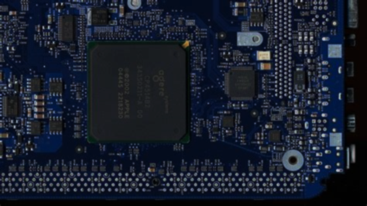
Le numérique éco-responsable
Quel aménagements peut-on mettre en place pour atténuer l’impact du numérique sur l’environnement ?

Slide 5
D’où viennent les principales sources de consommation ?
De par leur nombre (34 milliards), les équipements des utilisateurs sont la principale source d’impacts du numérique mondial. Leur fabrication concentre systématiquement le plus d’impacts avec :
30 % du bilan énergétique global,
39 % des émissions de GES,
74 % de la consommation d’eau et
76 % de la contribution à l’épuisement des ressources abiotiques.
Si on y ajoute les impacts associés à la production de l’électricité qu’ils consomment, les équipements utilisateurs (hors box DSL / fibre) totalisent de 59 % à 84 % des impacts.

Slide 6
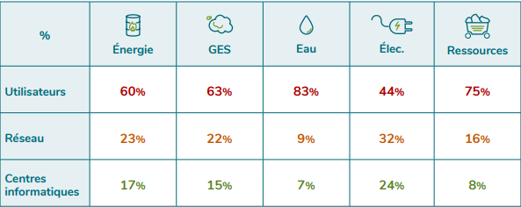
Répartition des impacts du numérique mondial en 2019

Slide 7

Quel que soit l’indicateur observé, l’étape de fabrication des équipements utilisateurs est toujours la principale source d’impacts écologiques.

Slide 8
Solutions trouvées ou envisagées
On peut diviser ces solutions en deux parties :
Du côté du fabricant;
De notre côté.

Slide 9
De notre côté
Choisir un fabricant éco-responsable.
Changer moins souvent d’appareils.
Partager le matériel numérique comme les imprimantes, ne pas se suréquiper personnellement, et privilégier l’équipement collectif.
Faire réparer ses appareils au lieu de les jeter (comme dans les Repair Café), beaucoup d’associations font ça gratuitement !
Privilégier l’achat de matériel d’occasion ou reconditionné.

Slide 10
L’impact environnemental des systèmes d’information
Pendant la durée de vie de nos appareils électroniques, il existe un autre type de pollution sur lequel nous avons plus de contrôle : notre consommation numérique quotidienne.
En un an, notre consommation d’internet est responsable de 2 % des émissions de gaz à effet de serre, soit le même pourcentage que les voyages en avion dans le monde sur la même période. Pourtant, très peu de gens sont conscients de leur empreinte carbone numérique.

Slide 11

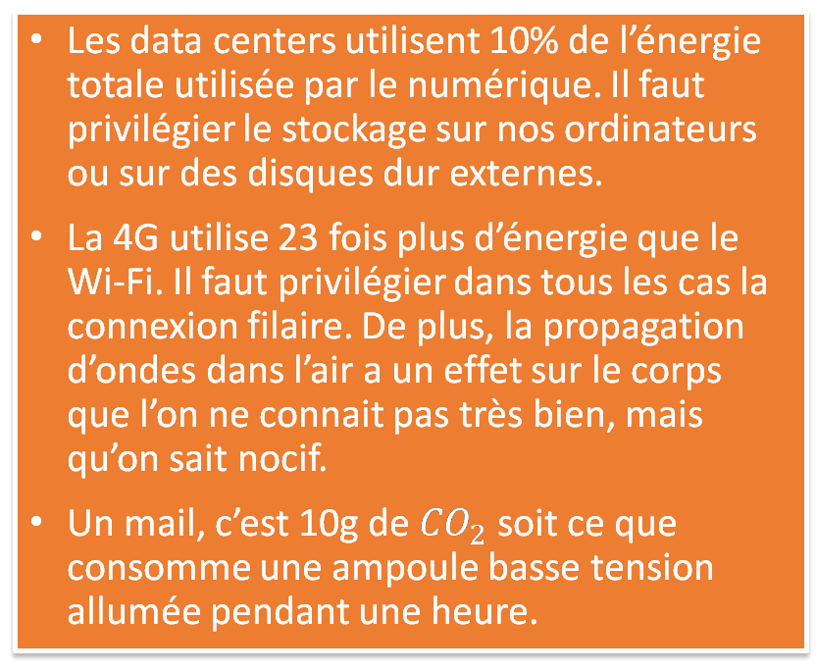
Quelques chiffres
Les data centers utilisent 10% de l’énergie totale utilisée par le numérique. Il faut privilégier le stockage sur nos ordinateurs ou sur des disques dur externes.
La 4G utilise 23 fois plus d’énergie que le Wi-Fi. Il faut privilégier dans tous les cas la connexion filaire. De plus, la propagation d’ondes dans l’air a un effet sur le corps que l’on ne connait pas très bien, mais qu’on sait nocif.
Un mail, c’est 10g de ${CO}_{2}$ soit ce que consomme une ampoule basse tension allumée pendant une heure.

Slide 12
Les bons gestes: Les courriels
Pensez à limiter au maximum vos courriels, et évitez l’erreur typique : « Désolé, j’ai oublié la pièce jointe dans mon précédent message ». Compressez vos petites pièces jointes, utilisez des sites d’hébergement de fichiers comme WeTransfert pour vos grosses pièces jointes, vos fichiers seront stockés sur un seul serveur et seront supprimés au bout de quelques jours. Supprimez vos vieux courriels, ils produisent 19g de CO2 par an. Videz régulièrement votre corbeille et les messages indésirables, et désinscrivez vous des lettres d’information inutiles. Répondez seulement à la personne à qui vous vous adressez et n’utilisez surtout pas l’option « répondre à tous ».

Slide 13
Les bons gestes : le navigateur
Une recherche google émet en moyenne 7g de carbone. Utiliser des moteurs de recherche éco-responsables, tels que Lilo ou Ecosia, vous permet de limiter l’impact carbone de votre recherche.
Soyez précis lors de vos recherches. Si le mot-clé que vous utilisez est le bon, vous économiserez l’énergie nécessaire pour parcourir environ 40 km en voiture.
Écrivez directement dans la barre d’adresse du navigateur – et non dans le moteur de recherche – lorsque vous allez visiter une page que vous avez déjà visitée. Vous serez dirigé directement vers le site web, ce qui empêche de revenir en arrière dans le moteur de recherche et/ou les centres de données.
N’oubliez pas de fermer les onglets que vous n’utilisez pas.

Slide 14
Les bons gestes : Se déconnecter !
Arrêtez de lire vos e-mails en permanence! Si votre travail le permet, déconnectez-vous chaque fois que vous le pouvez. De plus, il a été prouvé qu’attribuer des horaires fixes pour lire vos messages et y répondre augmentait votre productivité.
Débranchez vos appareils, comme vous éteignez la lumière en sortant d’une salle ! La nuit, débranchez votre box et votre boitier TV qui consomment à eux deux autant que 5 à 10 ordinateurs.
Désactivez les notifications mobiles.

Slide 15
Les bons gestes : autres conseils
Supprimez les vidéos YouTube publiées il y a des années. Elles sont toujours stockées sur des serveurs et créent de la pollution pour rien.
Supprimez les applications inutilisées sur vos devices.
Oubliez la HD (haute définition). Essayez de regarder votre série préférée en basse résolution. En streaming, vous consommez entre quatre et dix fois moins d’énergie qu’en haute définition. Ce n’est pas facile, mais c’est pour une bonne cause !

Slide 16
Conclusion : le numérique écoresponsable
Finalement, contrairement à ce qu'on pourrait penser, ce ne sont pas les grandes entreprises comme Google qui sont responsables de la pollution numérique : c'est nous, les utilisateurs du quotidien, qui en achetant trop régulièrement des appareils et en les jetant encore fonctionnels, et en ne prenant pas conscience de notre consommation réelle sur internet, qui polluons le plus. En faisant des efforts et en analysant notre consommation réelle, on peut la réduire de plus de 23%, et ainsi rendre notre utilisation de numérique plus "écoresponsable".

Slide 17

Le numérique engagé
Comment peut-on utiliser le numérique pour réduire l’impact global de l’homme sur la planète et réduire l’accélération du réchauffement climatique ?

Slide 18
Que nous offre le numérique ?
Le numérique nous offre de nombreux atouts qui peuvent nous aider à surveiller, à agir et à prévenir. On peut citer :
Pour surveiller :
Des webcams connectées au réseau, permettant de voir la situation en temps réel.
Des satellites qui ont presque toujours une caméra vers la planète surveillée en temps presque réel par des spécialistes.
Des capteurs partout sur la planète.
Pour agir :
Des revenus ;
Des moyens pour prévenir des millions de volontaires.
Des robots pour atteindre les endroits inaccessibles ou dangereux.
Pour prévenir :
La possibilité d’atteindre presque la moitié de la population mondiale pour prévenir du danger climatique et convaincre de la nécessité d’agir.

Slide 19
Exemple d’un service : Ecosia
Ecosia est un moteur de recherche écoresponsable qui reverse 80% de ses bénéfices à des entreprises pour replanter des arbres partout dans le monde. Ecosia affirme planter un arbre toutes les 45 recherches, et par lien indirect, absorber 1kg de CO2 à chaque recherche. Leur design est très bien, on ne remarque que peu de différence avec Google, et leur catalogue est très complet. De plus, on peut suivre le nombre de recherches qu’on a effectué directement dans la page d'accueil.
Selon mon ressenti, son utilisation n’apporte que des points positifs.

Slide 20
Conclusion : Le numérique engagé
Finalement, contrairement au numérique écoresponsable, ce ne sont pas les utilisateurs du quotidien qui vont agir à l’aide du numérique. En revanche, les utilisateurs peuvent soutenir les entreprises engagées en préférant leurs services à ceux de géants comme Google, qui mettent peu d’enthousiasme à une transition écologique. Souvent, les entreprises engagées sont aussi éco-responsables, et alimentent leurs serveurs avec de l’énergie issue du renouvelable. On peut donc se demander pourquoi tout le monde n’utilise pas leur services, mais la réponse s’impose vite : ces entreprises ne mettent pas un grand budget à la publicité et proposent des catalogues généralement plus réduit. En fait, seuls les utilisateurs peuvent y remédier, en oubliant la puissance informatique pour y préférer l’écologie.

Slide 21
Conclusion de la présentation
La technologie est omniprésente dans la résolution des problèmes contemporains. En fait, c’est le moyen le plus efficace de faire passer une solution à l’échelle supérieure, puisque les technologies numériques sont les seuls outils qui peuvent atteindre des millions de personnes simultanément.
Les transitions numériques et écologiques ne peuvent pas exister séparément. Elles doivent aller de pair pour atteindre leurs objectifs. L’enjeu est de rendre obligatoire l’écoconception des principaux services numériques destinés aux citoyens. La transition énergétique se fera par l’analyse du cycle de vie de nos équipements et de leur usage afin de minimiser l’impact environnemental.

Slide 22
Conclusion de la présentation
Cependant, comme nous savons que la technologie numérique produit actuellement plus de CO₂ que le transport aérien, il peut être discutable de préconiser des solutions technologiques lorsqu’on parle de transition verte.
L’écologie numérique est donc « la discipline qui étudie l’impact environnemental des différents écosystèmes qui relient l’homme à la technologie numérique afin de limiter leurs effets néfastes sur l’environnement. L’idée n’est pas d’abandonner la technologie, puisque nous en avons besoin, mais de l’utiliser de manière responsable et optimisée. Comment ?.

Slide 23
Conclusion de la présentation
Du côté des développeurs, il est essentiel que les technologies qu’ils créent soient optimisées dès leur conception afin de consommer moins de données et d’énergie. On parle alors d’éco-conception.
Le cycle de vie des appareils devra être analysé afin de réduire les impacts de la consommation énergétique et des impacts sur l’environnement. Concevoir des applications de manière efficace permet en effet d’accélérer l’expérience de l’utilisateur, de réduire les coûts et de consommer moins de piles et de données.

Slide 24


Slide 25
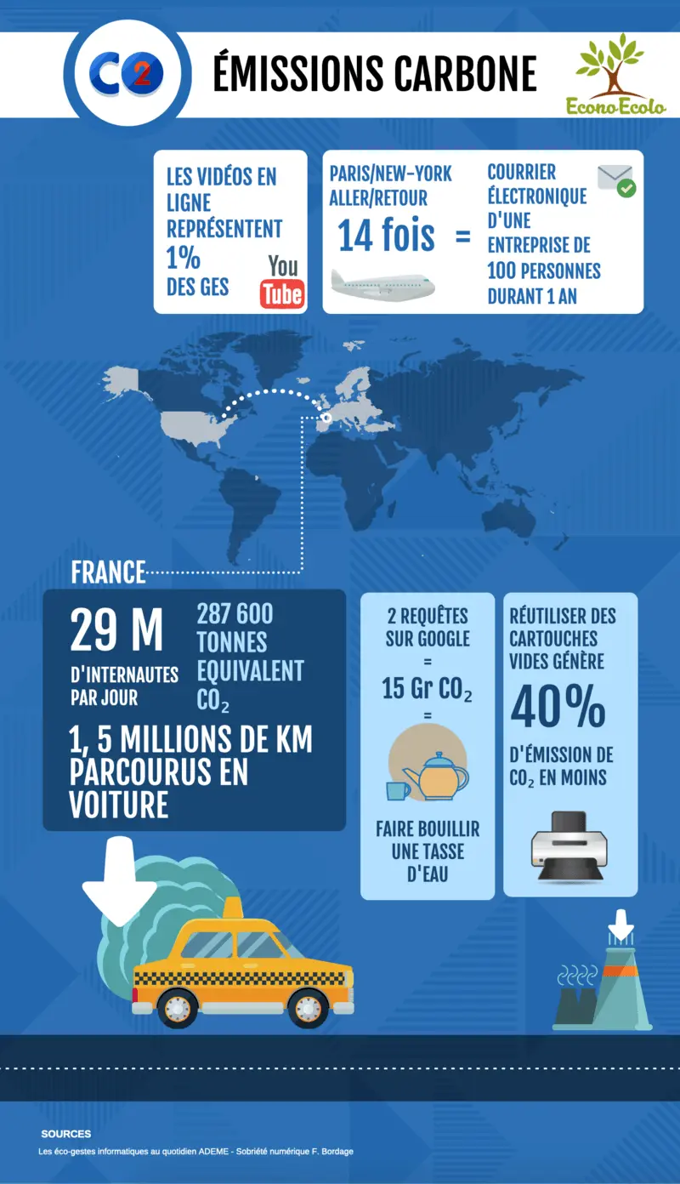
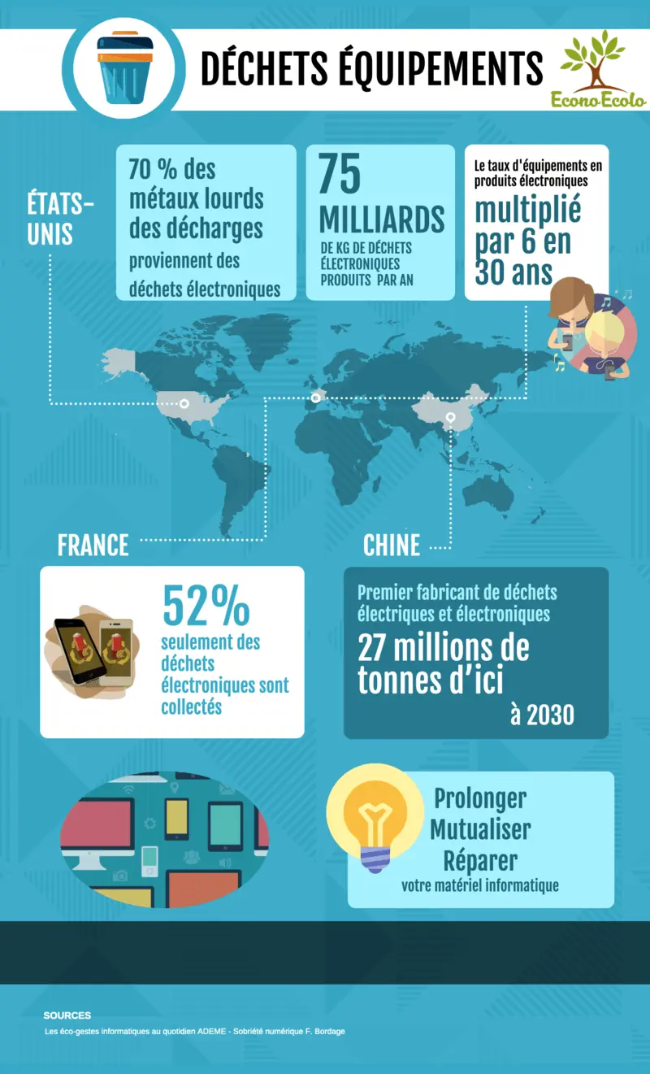

Slide 26
